Slide 1
UNIVERSIDADE FEDERAL DE PELOTAS
Universidade Aberta do SUS – UNASUS
Departamento de Medicina Social
Curso de Especialização em Saúde da Família
Modalidade a Distância
Turma 04
Melhoria da Atenção à Prevenção e Detecção dos Cânceres do Colo de Útero e de Mama na ESF Santo André do Município de Lajeado no RS
Jane Aparecida Garcia de Senna
Orientador: Marcos Britto Correa

Slide 2
INTRODUÇÃO
Altos índices de incidência e mortalidade por câncer do colo do útero e da mama no Brasil justificam a implantação de estratégias efetivas de controle dessas doenças;
Ações de promoção à saúde, prevenção e detecção precoce, tratamento e cuidados paliativos, quando esses se fizerem necessários (BRASIL, 2013).
A ESF Santo André, bairro Santo André, LajeadoRS,3.000hab.ESF,população,mulheres de 25 aos 69 anos de idade,identificou-se 658 mulheres.

Slide 3
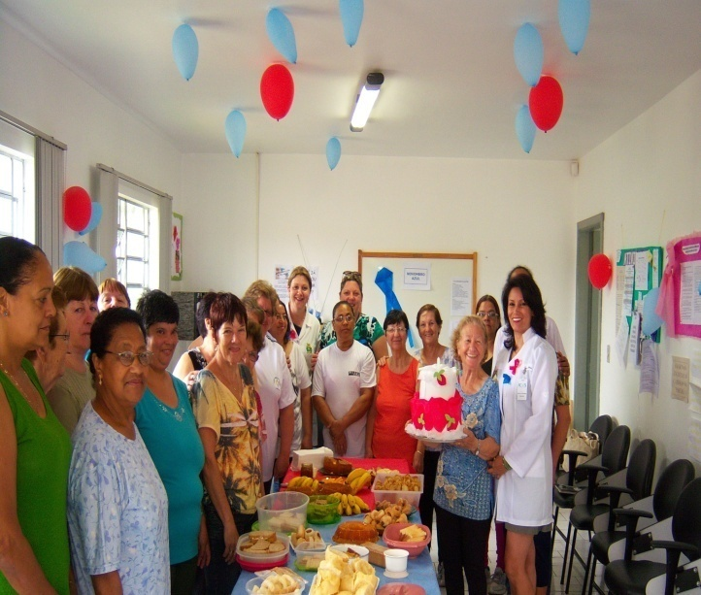
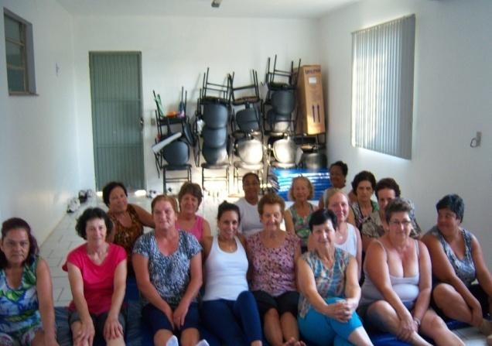
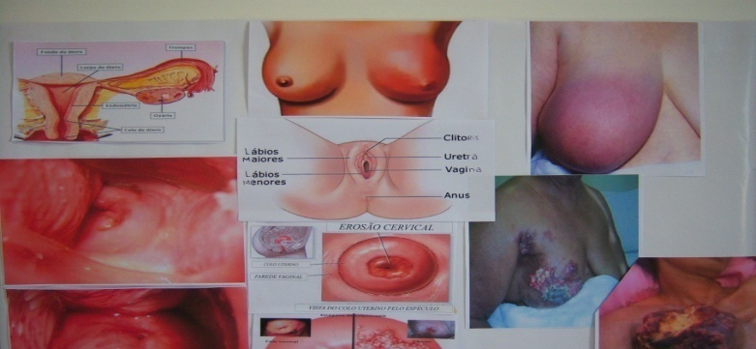
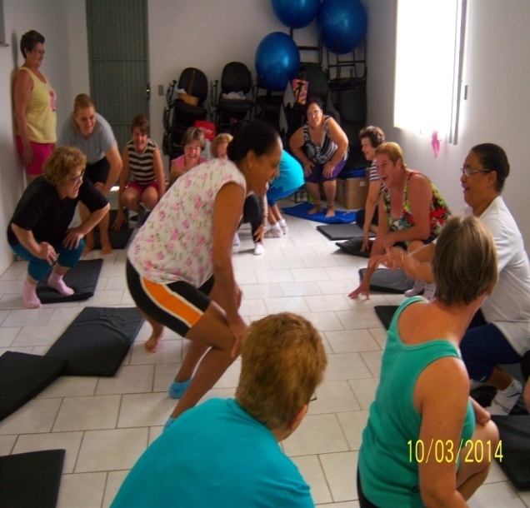
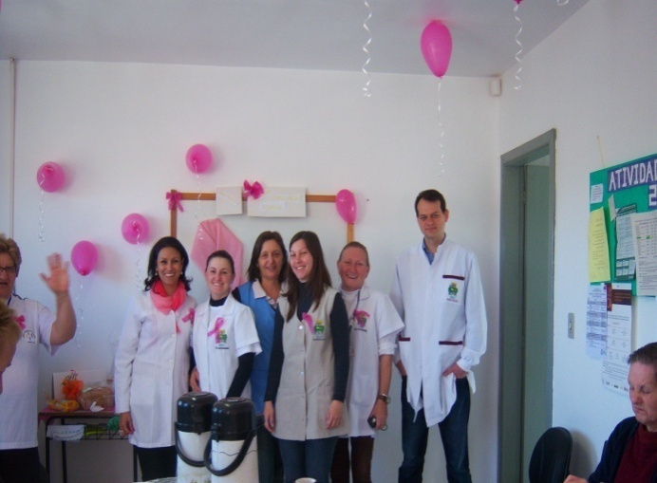
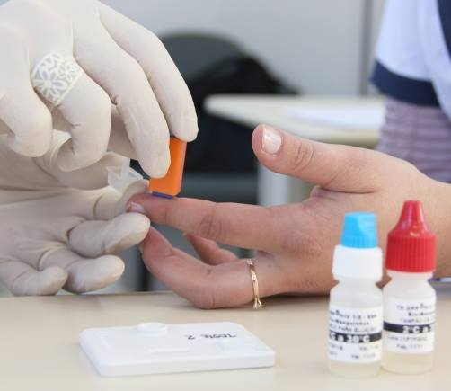
AÇÕES REALIZADAS

Slide 4
OBJETIVO GERAL
Melhorar a detecção do câncer de colo de útero e de mama.
OBJETIVOS ESPECÍFICOS
Ampliar a cobertura de detecção precoce do câncer de colo e o de mama, adesão das mulheres à realização de exames de colo uterino e mamografia;
Melhorar a qualidade do atendimento das mulheres que realizam detecção precoce de câncer de colo de útero e de mama na unidade de saúde, registros das informações;
Mapear as mulheres de risco para câncer de colo de útero e de mama;

Slide 5
METODOLOGIA
Quatro eixos:
Monitoramento,avaliação:acompanhar a periodicidade dos exames, monitorar a adequabilidade das amostras, avaliar o grupo de risco, orientar sobre os cânceres.
Organização, gestão de serviços: horários para a realização dos exames, relatório de comprovação que os exames estão em dia.
Engajamento público: esclarecer a comunidade e acompanhar a periodicidade, identificar os fatores de evasão ao programa.
Qualificação da prática clínica:capacitar a equipe sobre os cânceres e DST, acolhimento das usuárias, disponibilidade de protocolo técnico com os resultados.

Slide 6
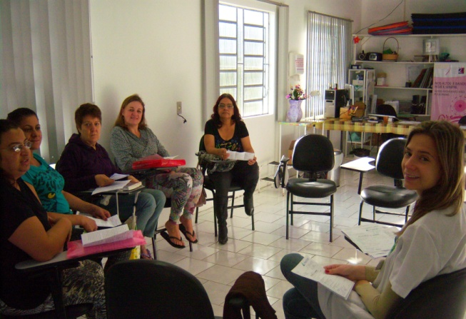
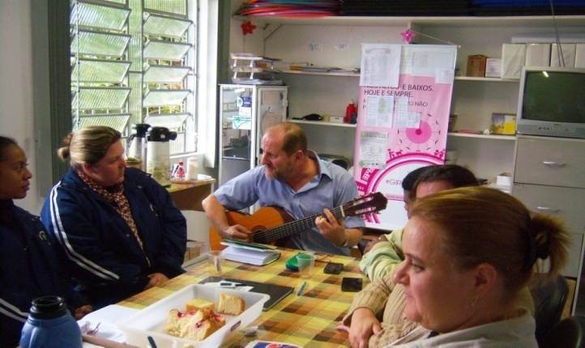
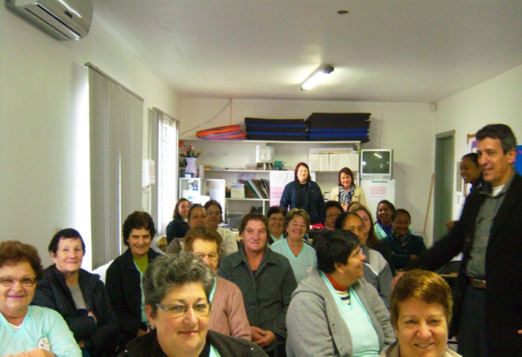
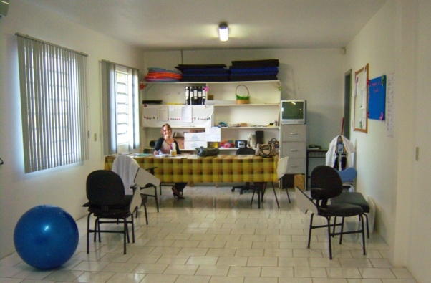
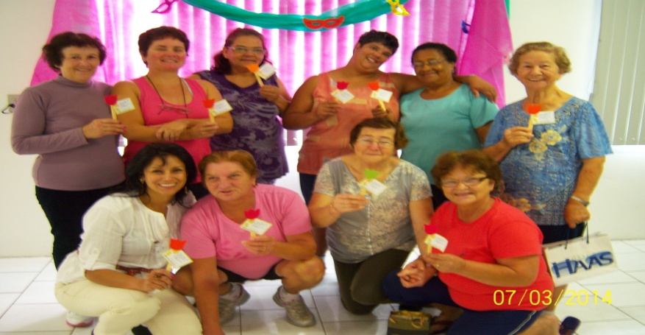
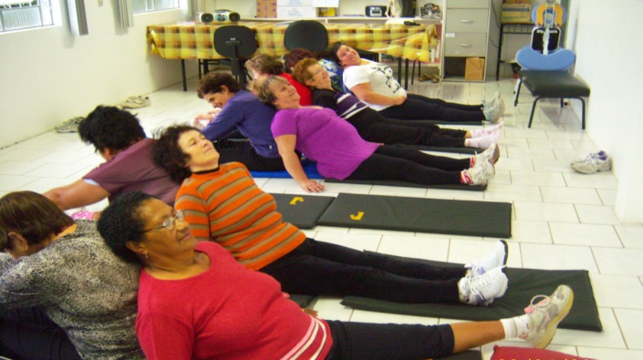
AÇÕES REALIZADAS

Slide 7
RESULTADOS
Indicador 1.1. Proporção de mulheres entre 25 e 64 anos com exame em dia para detecção precoce de câncer de colo do útero.
Admitiu-se a ampliação de 100% de cobertura como meta desta intervenção. No Mês um foi de 11,2%; Mês dois foi 23,5%; Mês três foi 42,5% e chegou a 94,4% no Mês quatro.

Slide 8
RESULTADOS
Indicador 1.2. Proporção de mulheres entre 50 e 69 anos com exame em dia para detecção precoce de câncer de mama.
A meta era atingir 100%, no Mês um 11,5% das mulheres entre 50 e 69 anos estavam com a mamografia em dia, no Mês dois foram 28,1%, no Mês três foram 48,5%, já no Mês quatro 99,6%. Neste indicador não foram atendidas apenas 0,4% das mulheres do referido grupo de risco.

Slide 9
RESULTADOS
Indicador 2.1.a Proporção de mulheres que tiveram exames alterados (citopatológico do colo do útero).
Se identifica claramente a evolução mensal do indicador, no Mês um este número foi representado por 1,7%, no Mês dois o percentual foi de 0,8%, decrescendo ainda no Mês três com 0,5%, porém aumentou no Mês três ficando com 0,6% dos exames apresentando alterações.

Slide 10
RESULTADOS
Indicador 2.1.b Proporção de mulheres que tiveram exames alterados (mamografia).
Em100% dos exames que trouxeram alterações em seu resultado foram entregues as mulheres a fim de iniciarem tratamento ou mesmo o diagnóstico médico precoce. Neste contexto percebe-se que no Mês um houve 3,1% das mulheres com exame alterado, no Mês dois 1,5%, no Mês três foi de 1,8%, e no Mês quatro havendo 0,9% dos exames com alterações.

Slide 11
RESULTADOS
Indicador 2.2.a/b Proporção de mulheres que tiveram exame alterado (citopatológico do colo do útero e mamografia) que não retornaram à unidade de saúde.
A meta proposta 100% das usuárias com exame alterado retornassem a UBS para conhecer o resultado do exame e a meta foi atingida em sua totalidade.
Indicador 2.3 Proporção de mulheres que não retornaram a unidade de saúde e que foram buscadas pelo serviço para dar continuidade ao tratamento.
Todas as mulheres que tiveram alguma alteração nos exames retornaram a ESF, conhecendo este resultado iniciaram o tratamento, não existindo a necessidade de busca ativa com o auxílio das ACS.

Slide 12
RESULTADOS
Indicador 2.3 Proporção de mulheres que não retornaram a unidade de saúde e que foi realizada busca ativa pelo serviço para dar continuidade ao tratamento.
Todas as mulheres que tiveram alguma alteração nos exames retornaram a ESF, conhecendo este resultado iniciaram o tratamento,não existindo a necessidade da busca ativa com o auxílio das ACS.
Indicador 3.1.a Proporção de mulheres com amostras satisfatórias do exame citopatológico do colo do útero.
No Mês um este percentual foi de 75,9%, passando para 89,3% no Mês dois, 94,1% no Mês três e 98,4% no Mês quatro.

Slide 13
RESULTADOS
Indicador 3.1.a Proporção de mulheres com amostras satisfatórias do exame citopatológico do colo do útero.
No Mês um este percentual foi de 75,9%, passando para 89,3% no Mês dois, 94,1% no Mês três e 98,4% no Mês quatro.

Slide 14
RESULTADOS
Indicador 4.1: Proporção de mulheres com registro adequado do exame de mamas e mamografia.
Nos Meses 1, 2, 3 e 4, respectivamente 27 (81,5%), 66 (92,4%), 114 (93,9%) e 235 (97,0%). Sobre o exame de colo de útero, no Mês 1 o percentual foi de 98,5%, ficando em 98,6% no Mês 2, 99,2% no Mês 3 e 99,6% no Mês 4.
Neste indicador a meta não foi atingida por falta de vagas disponíveis para a realização dos exames pelo SUS.

Slide 15
RESULTADOS
Indicador 5.1 Proporção de mulheres entre 20 e 64 anos com pesquisa de sinais de alerta para câncer de colo de útero.
No Mês um em que se iniciou a pesquisa foi 98,5%, no Mês dois subsequente 99,3%, 99,6% no Mês três e 99,8% no Mês quatro.

Slide 16
RESULTADOS
Indicador 5.2 Proporção de mulheres entre 50 e 69 anos com avaliação de risco para câncer de mama.
Mês 1 com percentual de 92,6% das mulheres entre 50 e 69 anos que realizaram a avaliação de risco de câncer de mama, 97,0% no Mês 2, 98,2% no Mês 3 e 99,1% no Mês 4. A meta era atingir 50% o que demonstra que a ação teve resultados positivos mas deve ser continuada.

Slide 17
RESULTADOS
Indicador 6.1.a/b Proporção de mulheres orientadas sobre DST e fatores de risco de câncer de colo de útero.
No Mês 1 o percentual foi de 98,5%, 99,3% no Mês 2, 100,0% no Mês 3 e finalizando com 99,8% no Mês 4. As mulheres que foram atendidas pela busca ativa das ACS e que realizaram o exame de preventivo de câncer de colo de útero foram orientadas sobre DST e fatores de risco de câncer, na forma falada e com panfletos informativos.

Slide 18
RESULTADOS
Indicador 6.1.c Proporção de mulheres orientadas sobre os fatores de risco de câncer de mama.
No Mês 1 em que o percentual foi de 88,9%, ficando em 95,5% no Mês 2, 97,4% no Mês 3 e finalizando com 98,3% no Mês 4 A meta era atingir 100% o que demonstra que a ação teve resultados positivos mas deve ser continuada.

Slide 19
DISCUSSÃO
A intervenção proposta melhorou o acompanhamento e identificação do grupo de mulheres foco de ações de prevenção dos cânceres de colo uterino e mama;
Houve melhora nos registros em ficha espelho e indicadores de ações;
Outro fator foi à melhoria na qualidade das informações que a equipe da UBS passou a deter por conta do envolvimento com a ação na área clínica, de gestão e engajamento público;
Houve aceitação da comunidade na ação;
Ocorreu problemas em função da transferência da pesquisadora da ESF Olarias para a ESF Santo André.

Slide 20
CRÍTICA
Na aprendizagem profissional enfatizo que a experiência prática desenvolvida junto a toda fundamentação que envolve a graduação e o curso de especialização em saúde da família os ganhos foram enormes.
No entendimento do Sistema SUS no Brasil, é imensurável a aprendizagem adquirida, avaliando-se todo o envolvimento das diversas áreas profissionais que desempenham funções inerentes ao bom andamento das ações preconizadas pelo Ministério da Saúde.
As expectativas do projeto, creio ter atingido as metas a que me propus no momento que iniciei esta especialização, buscando esclarecer fatores de risco,câncer de colo de útero e mama nas mulheres entre 25 e 69 anos de idade da ESF Santo André.

Slide 21
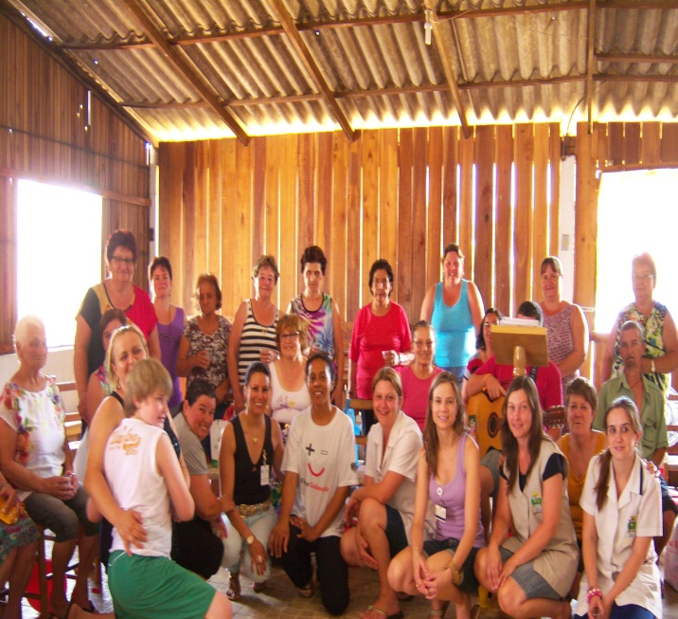
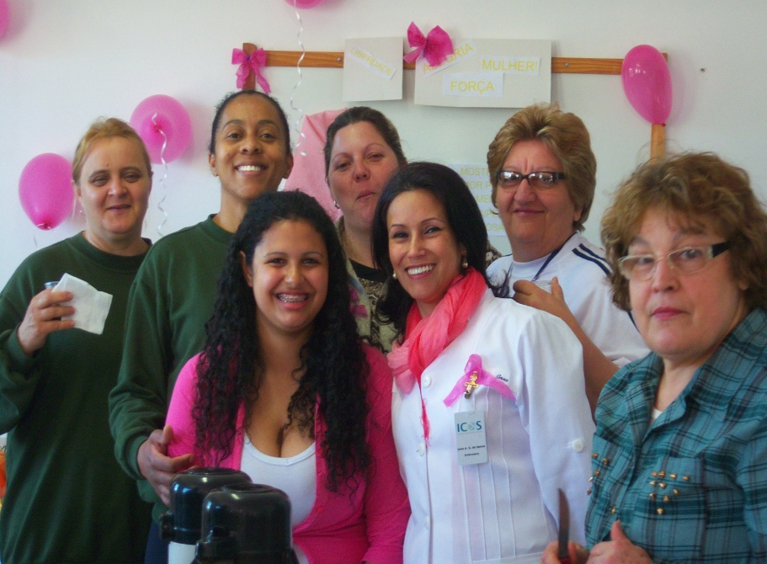
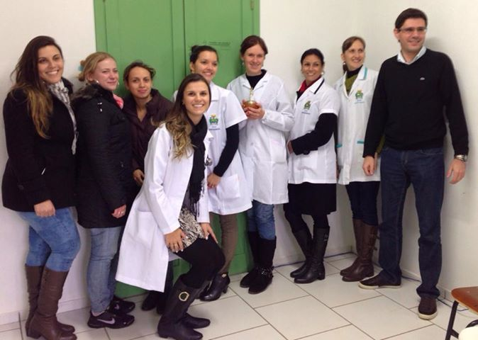
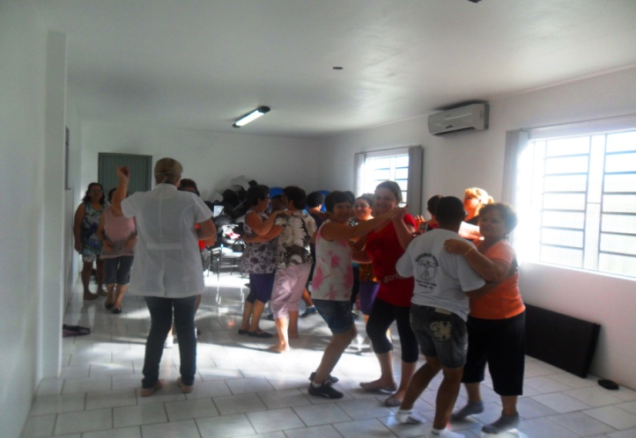
AÇÕES REALIZADAS

Slide 22
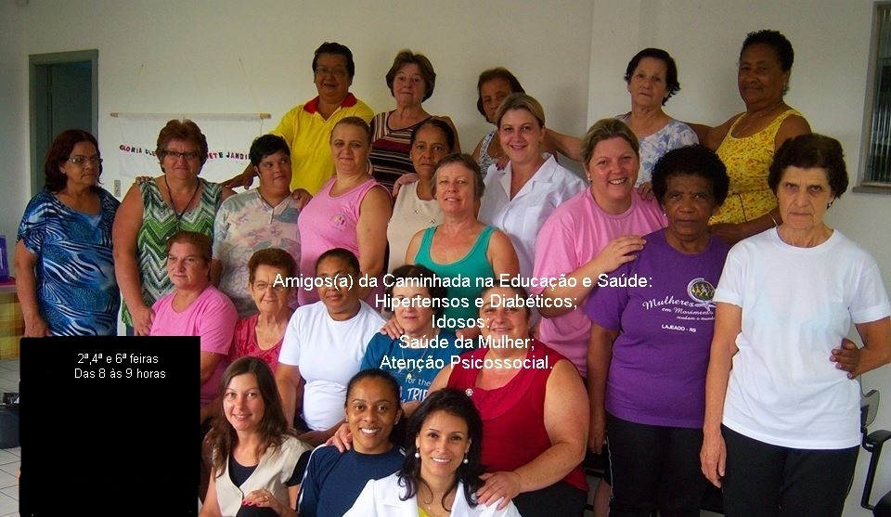
OBRIGADA...
“Enfermagem é a arte de cuidar incondicionalmente,
é cuidar de alguém que você nunca viu na vida,
mas mesmo assim, ajudar e fazer o melhor por ela.
Não se pode fazer isso apenas por dinheiro...
Isso se faz por e com amor!”
(Angélica Tavares)

